Slide 1


Slide 2

第6章树和二叉树的结构分析与应用
学习目标
了解树的定义及基本术语。
熟练掌握二叉树的性质、存储结构及二叉树的各种遍
历算法。
熟练掌握二叉树线索化的过程。
熟练掌握哈夫曼树的构造方法及哈夫曼树的编码。
掌握树的各种存储结构及特点，以及树和森林与二叉
树之间的转换方法。

Slide 3


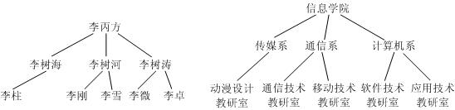
6.1树的概念
一、树形结构实例描述
树形结构是一类重要的非线性结构。树形结构是结点之间有分支，并具有层次关系的结构。

Slide 4
6.1树的概念
二、树的定义
树是n(n≥0)个结点的有限集T。结点之间存在特定的关系。
根
A
子树
B
C
D
子树
E
F
G
H
I
J
子树

Slide 5
6.1树的概念
三、树的基本术语
1、结点的度：树中的一个结点拥有的孩子数目。
结点A的度为3 。
2、叶子（终端结点）：度为零的结点。
叶子结点为C、E、I、J、G、H 。
3、孩子和双亲 ：某个结点的子树之根称为该结点的孩子，
该结点称为孩子的双亲或父亲。
A
A
结点F称为结点B的孩子
结点 B称为结点F的双亲
D
B
D
B
C
C
4、兄弟：同一双亲的孩子。
G
G
H
E
H
E
F
F
结点I和结点J互称为兄弟
I
I
J
J

Slide 6
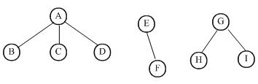
6.1树的概念
三、树的基本术语
5、结点的层数和树的高度:结点的层数从根起算，根的层数
为1。树中结点的最大层数称为树的高度或深度。
6、森林：是m(m≥0)棵互不相交的树的集合 。
第一层
A
第二层
B
C
D
第三层
E
G
H
E
F
第四层
I
J
树高度为4

Slide 7
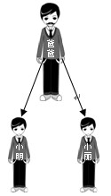


6.2二叉树
一、二叉树形态实例描述
假设一个父亲最多只能有两个孩子，而且分左孩子和
右孩子。

Slide 8
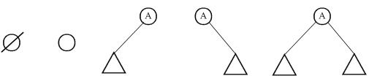
6.2二叉树
二、二叉树的定义
1、 二叉树是n(n≥0)个结点的有限集，它可以为空集(n=0)或由一个根结点及两棵互不相交的左子树和右子树组成 。
2、二叉树的五种基本形态如下：
空 只有根 只有左子树 只有右子树 左右子树都有

Slide 9
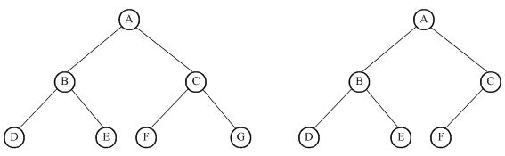
6.2二叉树
三、二叉树的性质
1、满二叉树定义：一棵深度为k有且仅有2^{K}-1个结点的二叉树。
2、完全二叉树定义：允许最下一层上的结点都集中在该层最
左边的若干位置上，右侧可以缺少结点的二叉树。

Slide 10
6.2二叉树
三、二叉树的性质
3、二叉树的4个重要性质
① 二叉树第i层上的结点数目最多为2^{i-1}。
② 深度为k的二叉树最多有2^{K}-1个结点 。
③ 在任意一棵二叉树中，若叶子结点的个数为n0，
度为2的结点的个数为n2，则有n0=n2+1。
A
④具有n个结点的完全二叉树的深度为
「log2n」+1。
深度为3，最多有7个结点
B
C
第三层最多有4个结点
D
E
F
G

Slide 11
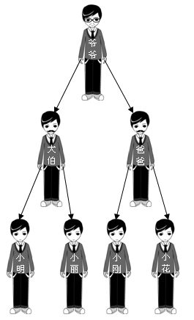
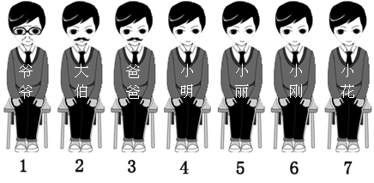
6.2二叉树
四、二叉树的存储结构
1、顺序存储结构

Slide 12
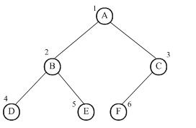
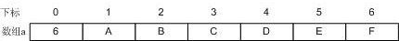
6.2二叉树
四、二叉树的存储结构
1、顺序存储结构
① 完全二叉树的顺序存储结构
结点数量

Slide 13
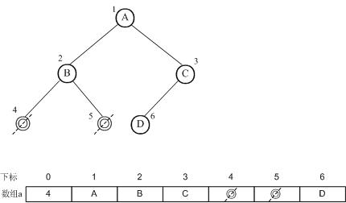
6.2二叉树
四、二叉树的存储结构
1、顺序存储结构
② 一般二叉树的顺序存储结构
将一般二叉树添上一些“虚结点”，其中“虚结点”用“ ”表示，成为完全二叉树。

Slide 14
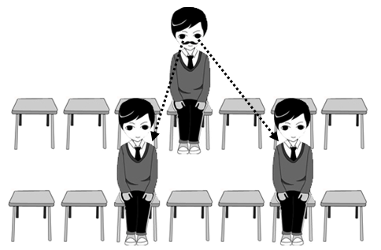
6.2二叉树
四、二叉树的存储结构
2、链式存储结构
一个父亲照顾两个孩子

Slide 15
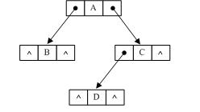
6.2二叉树
四、二叉树的存储结构
2、链式存储结构
① 链式存储结构示意图
② 链式存储结构类型定义
typedef struct node
{
char data；
struct node *lchild，*rchild；//左右孩子指针
}BTreeNode；

Slide 16
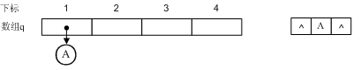
6.2二叉树
四、二叉树的存储结构
3、构造二叉树的算法
该算法采用完全二叉树编号的方法，存储每个结点的地址，每个结点信息又是采用链式结构存储。算法设置一个一维数组q，用来存储每个结点的地址值 。
二叉树建立算法源程序链接
程序运行后，输入1，A时，存储结构的形态如下：

Slide 17
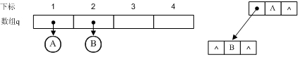
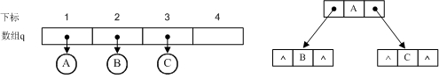
6.2二叉树
四、二叉树的存储结构
3、构造二叉树的算法
输入2，B时，存储结构的形态如下：
输入3，C时，存储结构的形态如下：

Slide 18
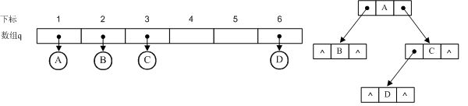
6.2二叉树
四、二叉树的存储结构
3、构造二叉树的算法
输入6，D时，存储结构的形态如下：

Slide 19
6.3二叉树的遍历
一、先序遍历
1、先序遍历过程为访问根、遍历左子树、遍历右子树。
例：先序遍历结果：ABDECFG
2、先序遍历递归算法如下：
void preorder(BTreeNode *bt)
{
if(bt!=NULL)
{
printf("%c ",bt->data);
preorder(bt->lchild);
preorder(bt->rchild);
}
}
A
B
C
D
E
F
G

Slide 20
6.3二叉树的遍历
二、中序遍历
1、中序遍历过程为遍历左子树、访问根、遍历右子树。
例：中序遍历结果：DBEAFCG
2、中序遍历递归算法如下：
void inorder(BTreeNode *bt)
{
if(bt!=NULL)
{
inorder(bt->lchild);
printf("%c ",bt->data);
inorder(bt->rchild);
}
}
A
B
C
D
E
F
G

Slide 21
6.3二叉树的遍历
三、后序遍历
1、后序遍历过程为遍历左子树、遍历右子树、访问根 。
例：后序遍历结果：DEBFGCA
void postorder(BTreeNode *bt)
{
if(bt!=NULL)
{
postorder(bt->lchild);
postorder(bt->rchild);
printf("%c ",bt->data);
}
}
2、后序遍历递归算法如下：
A
B
C
D
E
F
G

Slide 22
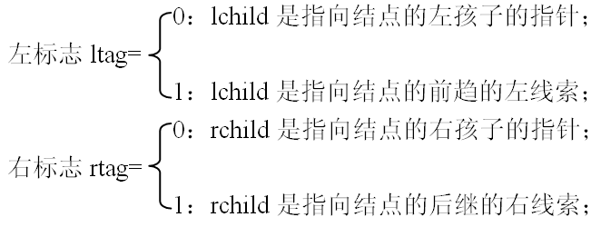
6.4线索二叉树
一、线索二叉树定义
1、线索二叉树定义：利用空指针域，存放指向结点在某种遍历次序下的前趋和后继结点的指针。
2、线索链表中的结点结构（增加两个域）
lchild | ltag | data | rtag | rchild

Slide 23
6.4线索二叉树
一、线索二叉树定义
3、线索二叉树结点类型定义如下：
typedef struct node
{
char data；//数据域
int ltag,rtag; //标志域
struct node *lchild，*rchild；//左右孩子指针
}BThrNode；

Slide 24
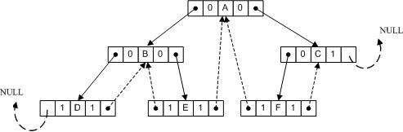
6.4线索二叉树
二、线索二叉树实现

Slide 25
6.4线索二叉树
二、线索二叉树实现
例：查找某结点*p在中序线索二叉树中的后继结点。
BThrNode *InorderSuccessor(BThrNode *p)
{ BThrNode *q；
if (p->rtag==1) //*p的右子树为空
return p->rchild； //返回右线索所指的中序后继
else
{
q=p->rchild； //从*p的右孩子开始查找
while(q->ltag==0) q=q->lchild； //沿左链往下查找
return q； //当q的左子树为空时，它就是最左下结点
}
}

Slide 26
6.5树和森林
一、树、森林与二叉树的相互转换
1、树转换为二叉树过程
① 将所有兄弟结点用线连接起来；
A
② 每个结点只保留与其长子的连线外，去掉该结点与其它孩子的连线；
B
③ 将水平线顺时针旋转45度。
E
C
A
F
G
D
B
C
D
H
J
E
F
G
H
I
J
I

Slide 27
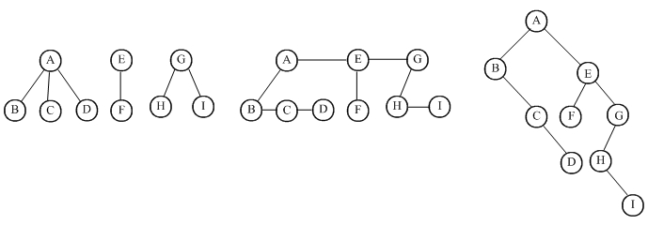
6.5树和森林
一、树、森林与二叉树的相互转换
2、森林转换为二叉树过程
① 将每棵二叉树的根结点视为兄弟从左至右连在一起；
②其他按照树转换为二叉树的方法进行。

Slide 28
6.5树和森林
一、树、森林与二叉树的相互转换
3、二叉树转换为森林过程
① 若结点x是双亲y的左孩子，则把x的右孩子，右孩子的右孩子，…，都与y用线连接起来；
A
② 去掉所有双亲到右孩子的连线。
B
E
C
F
G
D
H
I

Slide 29
6.5树和森林
二、树的存储结构
1、双亲表示法
//结点的类型定义如下：
typedef struct
{ DataType data；//结点数据
int parent； //双亲指针
}PTreeNode；
//树的类型定义如下：
typedef struct
{ PTreeNode nodes[MaxTreeSize]; //MaxTreeSize为数组大小
int n； //结点总数
}PTree；

Slide 30

6.5树和森林
二、树的存储结构
1、双亲表示法
A
B
C
D
E
F
G
H
I
J
树的建立算法源程序链接

Slide 31
6.5树和森林
二、树的存储结构
2、孩子链表表示法
类型定义如下：
typedef struct Cnode //子链表结点
{
int child； //孩子结点对应的序号
struct Cnode *next；
}CNode；
typedef struct
{
DataType data；//存放树中结点数据
CNode *firstchild；//链表头指针
}PTNode；
typedef struct
{
PTNode nodes[MaxTreeSize]；
int n，root； //n为结点总数
}CTree；

Slide 32
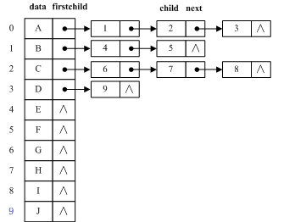
6.5树和森林
二、树的存储结构
PTNode类型
CNode类型
2、孩子链表表示法
A
B
C
D
E
F
G
H
I
J
CTree类型

Slide 33
6.5树和森林
三、树和森林的遍历
1、树先序遍历过程
①访问根结点；
②从左到右依次先序遍历根的各子树。
例：遍历结果为：ABEFCGHIDJ
A
B
C
D
E
F
G
H
I
J

Slide 34
6.5树和森林
三、树和森林的遍历
2、树后序遍历过程
①从左到右依次后序遍历根的各子树;
②访问根结点。
例：遍历结果为：EFBGHICJDA
A
B
C
D
E
F
G
H
I
J
注：森林的遍历方法相当于依次遍历第一棵树、第二棵树、…、第n棵树。

Slide 35
6.6哈夫曼树及其应用
一、哈夫曼树的定义
1、路径和路径长度：在一棵树中，从一个结点往下可以达到
的孩子或子孙结点之间的通路，称为路径。通路中分支的
数目称为路径长度。
2、结点的权及带权路径长度：若将结点赋给一个某种含义的
数值，则这个数值称为该结点的权。结点带权路径长度为
从根结点到该结点之间的路径长度与该结点的权的乘积。
A
A到B到D构成路径，路径长度为2。
D带权路径长度为2*3=6。
B
C
D
E
F
G
3

Slide 36
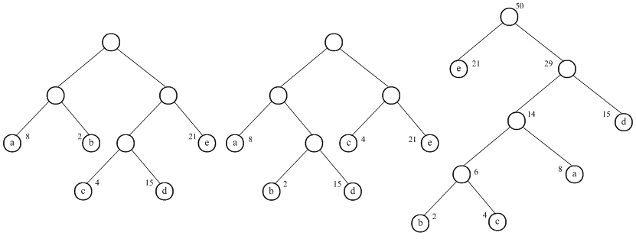
6.6哈夫曼树及其应用
一、哈夫曼树的定义
3、树的带权路径长度：树的带权路径长度规定为所有叶子结
点的带权路径长度之和，记为WPL。
第一棵树 WPL=8*2+2*2+4*3+15*3+21*2=119
第二棵树 WPL=8*2+2*3+4*2+15*3+21*2=117
第三棵树 WPL=8*3+2*4+4*4+15*2+21*1=99

Slide 37
6.6哈夫曼树及其应用
一、哈夫曼树的定义
3、哈夫曼树(Huffman tree)：给定n个权值作为n个叶子结
点，构造一棵二叉树，若带权路径长度达到最小，称这样
的二叉树为最优二叉树，也称为哈夫曼树(Huffman tree)。
例如：给定4个叶子结点a、b、c、d和e分别带权8、2、4、15和21。右图二叉树带权路径长度最小，为哈夫曼树。

Slide 38
6.6哈夫曼树及其应用
二、哈夫曼树的构造
1、哈夫曼树的构造过程
①将权值W₁,W₂,…,W_{n}的结点构造成森林F={T1,T2,…,Tn}。
②第二步：选择森林中两个权值最小的结点合并为新结点，
原有两个结点作为新结点的左右孩子，然后从森林中删除
这两个结点，新结点加入森林中。
③第三步：重复第二步，直到森林中只剩下一个结点为止。

Slide 39
6.6哈夫曼树及其应用
二、哈夫曼树的构造
例如：
给定4个叶子结点a、b、c、d和e分别带权8、2、4、15和21。
构造成森林：
50
14
8
6
4
15
50
2
29
21
{
}
21
e
29
a
b
c
d
e
14
d
15
构造结束
6
a
8
b
c
2
4

Slide 40
6.6哈夫曼树及其应用
二、哈夫曼树编码
1、哈夫曼树的编码过程
①将树中左分支和右分支分别标记为0和1。
②将从根到叶子的路径上的标记依次相连,作为该叶子所表示字符的编码。
0
1
编码结果：
a字符的编码:101
b字符的编码:1000
c字符的编码:1001
d字符的编码:11
e字符的编码:0
e
0
1
d
0
1
a
0
1
b
c

Slide 41
6.6哈夫曼树及其应用
三、哈夫曼树应用
例：已知存在哈夫曼树，利用编码知识得出100010111所代表
的字符串是什么？
解决办法：
由于编码的唯一性，得出100010111中的1000代表字符b，
100010111中的101代表字符a， 100010111中的11代表字符
d，最终得到的字符串为“ bad”。
编码结果：
a字符的编码:101 b字符的编码:1000
c字符的编码:1001 d字符的编码:11
e字符的编码:0

